Slide 1
从传统应用到云原生应用的重构
刘艳凯
云计算首席技术专家
中国惠普云计算集团
2015年4月
Notes:
大家上午好。我是来自于惠普云计算集团的刘艳凯。今天我演讲的题目是“从传统应用到云原生应用的重构”

Slide 2

改变
Notes:
http://artnaz.com/camerasea/
作为一个从1996年开始接触互联网的人，深刻感受到互联网给世界带来的变化。这两张图曾经在社交媒体引起很多讨论，直观的表现了这种巨大的变化。它们 显示的，是人们聚集在一起见证了新教皇的揭幕仪式。第一张图拍摄的时候，苹果手机还有两年才会面世，而第二张图拍摄的时候，互联网与云计算已经彻底改变了人们消费，交换信息的方式，我们有了淘宝京东微博微信嘀嘀打车等等。这种变化，也体现为不断演进的IT架构。如果说5年前大家还在讨论“什么是云计算”，那么现在不管你是一个传统的企业，还是新兴的互联网公司，创业公司，更多的听到的是：我要上云。这个问题通常代表两个方面，第一，我要建一朵Iaas的云。第二，我想把应用放到云上。为什么应用要上云?因为它可以帮助你成为业务的驱动力。这种驱动力来自于，第一，我可以比别人更快的发布我的应用，第二，我可以更灵活的响应市场规模的快速增长，第三，我可以用更小的团队就可以开发，运维我的服务。那么，如何获得这种驱动力？或者说，应用如何上云？应用，尤其是企业级的应用，不是简单从原来的数据中心放到一个云平台上就叫上云。我们必须要考虑，如何将应用架构从传统的架构到云原生（或者原生云）的架构进行转变，只有这种转变，才能让云真正的驱动你的业务。那么，今天给大家带来的分享就分为这样三个部分，第一，什么是云原生应用，它和传统应用有什么区别；第二，传统应用如果要重构为云原生应用，或者要开发一个全新的云原生应用，要如何进行设计与架构；第三，如何使用云开发者平台开发云原生应用。
前一次是什么美联社摄影师卢卡·布鲁诺在2005年的时候看到的罗马教皇本笃十六世介绍，而底部的是什么美联社摄影记者迈克尔·孙某在教皇弗朗西斯选举见证。

Slide 3
WHAT
“传统”与“云原生”
Notes:
下面，我就和大家探讨一下第一个话题，什么是云原生应用
首先要说明说的是，当我们谈到传统应用和云原生应用时，中间其实并没有绝对的界限。更多的情况是，一个传统的应用，中间也体现了一些云原生应用的特征，比如使用了轻量级的消息队列来通信。一个云原生应用，由于性能，安全或者业务复杂性的原因，也可能在某些方面进行妥协。这里先做一个说明。

Slide 4
传统应用
Primary DB
Web
App
Backup
Load Balancer
Replication
Cluster
Slave DB
Web
App
虚拟机集群
物理机
物理机
Notes:
首先我们来看一下传统应用以及对它的观察。图中显示的是一个典型的一体化三层应用架构，首先，虽然图中没有画出，但是做过架构师或者开发的一定对模块化这个词不陌生。这个应用会分很多模块，每个模块都实现了一些功能，模块之间是紧耦合在一起的，通过对象的调用，功能调用紧密的结合在一起。这种高耦合性最典型的表现就是，哪怕开发者改了一行代码，整个应用都要重新部署；
第二点就是，应用有可能是有状态的，在处理复杂逻辑的过程中，必然会产生一些用户状态，如果用过j2ee中间件的，可能会听过无状态bean或者有状态bean这种说法。
由于这种高耦合性以及有状态，对于提供应用服务的挑战在于，要保证应用服务的持续运行，就要保证Web/App/DB的持续运行。因为应用是部署在一起的，应用的状态是不能丢失的。那么怎么办呢？在生产环境中，一般都是要实施HA的解决方案的，比如App的集群，数据库的HA等等
同时为了保证服务宕机的时候，要能够快速恢复服务。因此，数据库会进行定期的备份。
那么经常会发生情况是，在开发环境中可以运行的应用，在生产环境中会出现很多问题，因为基本上开发者是没有精力去维护一个复杂的高可用的和生产环境一样的开发环境。而对于运维人员，他们的任务是什么，不管是物理机还是虚机，都要全力保证物理机和虚机的运行。一旦物理机或虚机发生故障，对服务的影响也是灾难性的，往往需要一个手动恢复服务的过程。
对于这种架构，运维人员最怕的是什么？变更。开发人员最怕的是什么？是凌晨三点被夺命call叫醒，因为变更失败了。所以这两年很多公司都在推devops，那么半夜不用电话也许开发者的最大驱动力。

Slide 5
观察
故障有可能发生
随时备份数据，用于服务恢复
不惜一切代价保证服务器的运行
当服务器宕机时-摊上大事了
基础设施恢复 – 自动或者手动
应用恢复 – 手动
应用模块紧耦合
无法根据负载自动扩展
负载增加
配置变化
端口变化
环境依赖
代码变化
RTO/RPO
Notes:
那么我们总结一下，这种传统架构带来了哪些问题
第一，故障是有可能发生的：新的代码变更，环境变量配置的变化，负载的zeng ji增加，都有可能带来服务的故障。
第二，如果在座有做过运维的，那么一定听过这两个词，rto rpo 那么对于故障恢复的前提，就是要周期性的备份数据库。
第三，由于这种一体化的设计，一旦其中一个节点发生了故障，都会造成服务的不可用。所以即使有zh y这样那样的ha部署方案，对于运维人员来讲，仍然要密切监控服务器的运行情况。一旦服务器发生故障，甚至如果是应用部署在同一个机房，那么如果这个机房挂了，对服务的影响是灾难性的
第四 如果服务发生故障怎么办？如果是企业的关键应用，从设计之初就要考虑如何应对灾难恢复，它会依赖于前面提到备份，甚至会需要异地备份，异地双活等等。
云加devops能不能解决这些问题：只能解决一部分
那么就有后面两个问题，如果市场天天变化怎么办，如果负载突然zeng ji增加了怎么办？

Slide 6
云原生应用
Web
存储
节点
App
App
存储
节点
存储
节点
负载均衡
Web
存储
节点
依赖声明
App
App
Web
部署模板
Cloud
AZ1
AZ2
Notes:
现在我们来看看云原生应用与传统应用的区别在哪里，又是怎样解决前面提到的问题。
1。首先我们看到图中，角色并没有太大变化，仍然是有web，app，和db。这里要说明的一点，传统应用也许是部署在物理服务器或者虚拟化平台上，但是云原生应用一定是部署在云平台上的
那么，变化体现在哪里呢？
第一，应用被拆分成了几个小的应用，紧耦合变为松耦合；由模块变成线程级的微服务；
第二，应用由有状态变为无状态的。大家也许会问，在业务逻辑中总是会有状态产生的，应该怎么办呢？这里重要的是对状态的一个管理，就是把状态保存在有状态服务中去。这些有状态服务包括缓存，比如memcache，数据库，比如mysql，mongodb，文件系统，消息对了等等。这些有状态服务以资源的形式提供给应用。这些资源在应用部署的时候，是以显性的依赖来声明的
第三，通过container技术，打包/隔离运行环境；在虚机和应用之间增加一层来隔离，在不同执行环境之间提供最大化的可移植性
6. 用陈述的格式来部署自动化，减少新的开发者加入项目的时间和成本
1。水平扩展 – 自动的
2。应用恢复 – 自动的
3。应用无状态
4。
最小化开发和生产环境之间的背离，实现持续部署获得最大化的敏捷
可以扩展，而不需要对工具，架构和开发实践有较大的改变
12 Factors
1。一套Code Base
2。明晰的依赖声明，并且避免默认任何系统工具的存在
3。不要把系统配置放在代码里
4。和数据库等后端服务的松耦合
5。Build, Deploy
6。App are stateless. 所有的数据必须保存在后端服务上
7。Self contained，通过端口绑定服务
8。管理并发 ：定义Process Type （Web，Worker）；水平扩展
9。快速启动，Graceful shutdown：web- retry / worker – queue / sudden shutdown ：queue， reentrant job
10。DevOps：The time gap: A developer may work on code that takes days, weeks, or even months to go into production.
The personnel gap: Developers write code, ops engineers deploy it.
The tools gap: Developers may be using a stack like Nginx, SQLite, and OS X, while the production deploy uses Apache, MySQL, and Linux.
The twelve-factor app is designed for continuous deployment by keeping the gap between development and production small. Looking at the three gaps described above:
Make the time gap small: a developer may write code and have it deployed hours or even just minutes later.
Make the personnel gap small: developers who wrote code are closely involved in deploying it and watching its behavior in production.
Make the tools gap small: keep development and production as similar as possible.
http://12factor.net/dev-prod-parity
11。Logging 开发者不应该关心Log写在哪里； 由执行环境决定
12。管理Code：应在特定的release的环境里运行；应和其它代码一起交付。

Slide 7


观察
无法根据负载自动扩展 | 自动，水平扩展
应用模块牵一发而动全身 | 应用由多个微服务组成，松耦合
应用的恢复是靠人工的 | 应用的恢复是自动化的
应用系统的物理环境可能会出现错误 | 应用的物理环境的出错是可以接受的
不遗余力的保障物理机的运转 | 物理机对应用不是那么重要
物理机的宕机是一件特大事故！ | 没什么大惊小怪的！
积极备份数据以便应用环境出错时恢复 | 设计时要尽量避免数据恢复的必要
Notes:
1。为什么可以自动扩展：因为有了云；为什么可以水平扩展：因为应用是无状态的
2。依靠自动化和监控的技术；另外无状态也使应用的自动化恢复成为可能
3。1）因为不再依赖物理环境的运行，而将高可用的保障交给云平台，比如，可以将应用跨区域部署；2）应用是可以水平扩展的并且自动恢复，所以不再依赖一台或者几台物理机
4。不要依赖对数据库的备份；数据尽量放在共享存储上。

Slide 8
对比
传统应用 | 云原生应用
垂直扩展；硬件定义可靠性 | 水平扩展；应用设计消除对基础设施的依赖性
虚拟化 | 轻量级运行环境（容器，进程，PaaS平台）
3层架构，有状态，紧耦合 | 松耦合，微服务，API
对操作系统和虚机有察觉和依赖 | 抽象于操作系统和虚机
管理员控制 | 系统控制（自动扩展，自动配置，自动恢复）
瀑布式开发→ 敏捷开发 | 敏捷开发→ 持续集成，持续部署, DevOps

Slide 9
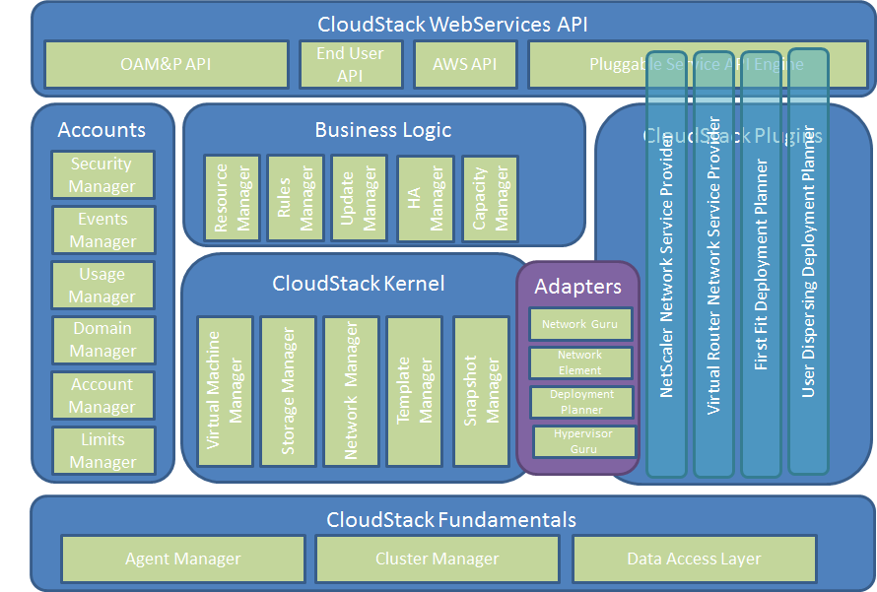
CloudStack

Slide 10
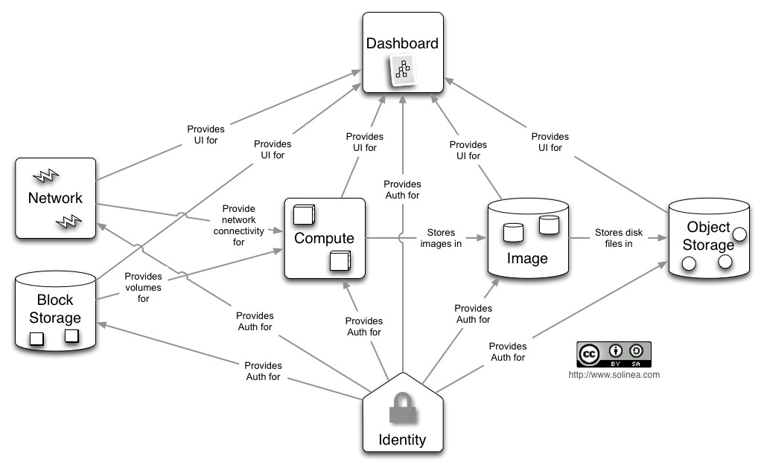
Openstack

Slide 11
How
从“传统”到“云原生”

Slide 12
传统应用，如何迁移到云的平台
快速的帮助业务增长 (Re-Factor or Replace)
把一个旧的非核心应用替换或者优化为SaaS应用
快速降低IT运维成本 (Re-Host)
将现有应用按照原样迁移到云平台上
从历史投资中挖掘出最大价值
(Re-Architect)
将现有核心应用重新架构为
松耦合，模块化的云原生应用
Replace
Re-Architect
价值
Re-Host
Re-Factor
风险

Slide 13
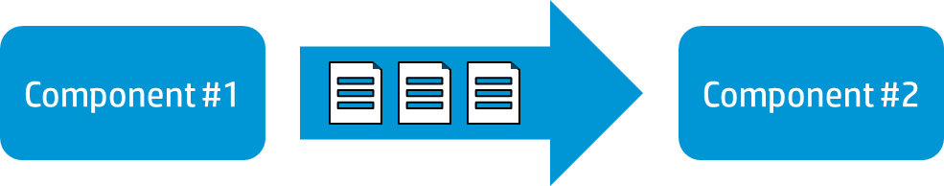
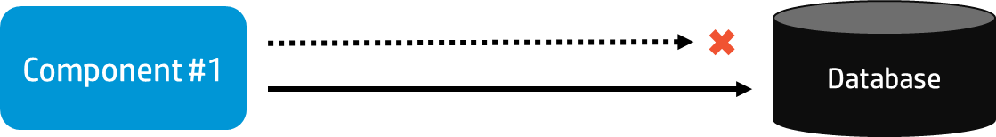
从传统应用到云原生应用的重构之一
应用重构
应用模块实现松耦合，小型化；
微服务或模块间通信使用轻量级的通信协议，如REST或RabbitMQ/ZeroMQ
把应用解耦为线程级的微服务，独立部署，有明确的边界
运行环境
Web
Worker
外部存储
数据库
消息队列
缓存
传输错误和访问瓶颈是不可避免的；
应用不应该简单的操作失败，而是应该重试
应用全部为无状态 无共享
运行环境和依赖显性定义
Notes:
应用由紧耦合变为松耦合；由模块变成线程级的微服务；由有状态变为无状态
1。微服务：将模块以服务的形式提供，独立开发（意味着可以使用不同的语言），独立部署，有明确的边界，支持水平扩展；同时伴随组织架构的改变，团队按照业务组建而不是技能
Scale out：Consider Scaling Web, Messaging, Cache & DB as a unit
2。微服务间通常通过REST API或者轻量级消息系统进行通信；
3。服务分组为Web （API） / Worker ( Messaging)；
4。有状态服务以资源的形式提供给应用，DB，MessageQueue，Cache；
5。日志也应该交给运行环境；应用本身从不考虑存储自己的输出流。 不应该试图去写或者管理日志文件
6。错误是肯定会发生的：重试；进程的中止：Graceful shutdown；细粒度监控与自动部署/自动重启

Slide 14
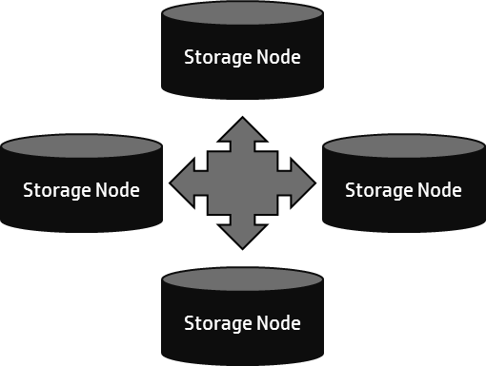
从传统应用到云原生应用的重构之二
资源管理
Cache
DB
5
应用缓存技术
提高性能；保护资源
消息尽量一次性发送完毕
不要多次发短消息
扇出查询
水平分区
水平分区，数据库／表分布在多个
数据库服务器上
定位数据，扇出查询，定义关联，
高可用，共享存储
存储跨多个节点；
数据重复复制；
数据的一致性靠应用实现；
节点失败的修复是自动的；
扩容靠Scale-Out
Notes:
http session 不推荐用sticky session
1. 前段缓存/服务器缓存/数据库缓存
2. 容易引起性能瓶颈
3. 为了满足大规模扩展的需求，推荐对数据表进行分区；对于数据库的分区，可以分为两个层面；第一个是在概念定义上将数据表分开，也就是数据的垂直分区；这要和服务解耦结合来做，实际上是把应用做一个垂直分区；会比较困难；第二个是在数据存储上分开，也就是数据库的水平分区或者垂直分区。
每个服务管理自己的数据库；每个服务间尽量减少事务性交互；
如无法避免，也可以忍受在一定的短时间内有少量的数据不一致性；重要的是要有纠错和回溯机制
4. 数据存储推荐使用分布式的方案，比如Swift，MongoDB。以MongoDB为例，通过Sharding和ReplicaSet技术来实现这些要求。

Slide 15
案例分析
惠普Helion应用转型服务，帮助澳大利亚一个银行实现了应用向云平台的迁移
Notes:
原来的系统：
固定规模基础设施，满足2008年最高负载的3倍需求；现在平均只使用了20%的能力；
每个模块集群的容量和规模是预先定义的；无法利用集群外的容量；
A mix of Microsoft technologies spread over more than a decade of development
高SLA需求，但是只能满足5x24
Dual node clusters
Active/Active configurations
Active/Passive configurations
Active/Active – limited configurations
2 single node clusters
Database clusters

Slide 16
MSMQ解耦
迁移到云平台
Notes:
Migration
1。解耦：模块和消息队列绑定在服务器上；模块之间紧耦合；
Tightly coupled
MSMQ linked to component
Component scale linked to MSMQ
Tight coupling inter-component
Processing redundancy linked
Scale linked to dependencies
2。Move to Cloud，利用银行已有的私有云；完成自动化和标准化
3。规划：
Windows Azure Pack
Leverage reliable messaging capabilities
On demand scaling patterns
Common technology platform
Role based deployment capabilities
4。Cloud burst to public cloud

Slide 17
总结
微服务，松耦合，API经济
无状态，无共享
无环境依赖
有状态资源管理
自动化管理（部署；故障恢复；扩展与收缩）
运行环境与配置
开发者责任
云平台能力
传统应用
现实
云应用
云原生应用
Notes:
开发者按照云原生应用的规则来开发，才能充分受益于云平台，快速实现业务交付
云平台提供云原生应用所需要的能力，才能更好的支持云原生应用的开发，部署和运维
云平台不仅仅是PaaS，而是IaaS和PaaS的一个smooth的结合

Slide 18
With What
拥抱“云原生”开发者平台
Notes:
核心：自动化；环境依赖；有状态服务的管理 （DB，message queue，logging）

Slide 19
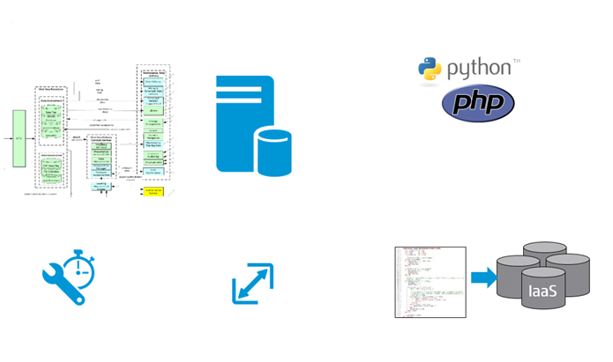

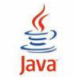
传统的程序员工作模式
1. 考虑应用所需的环境、软硬件资源等
2. 准备基础架构、硬件资源
3. 安装运行时环境
数天到数周时间
4. 安装配置服务
5. 设计监控、高可用、高可扩展方法
6. 编写业务逻辑代码

Slide 20
云原生应用的程序员工作模式
开发者开发应用，在应用包里声明依赖资源
开发者将代码发布到云端，应用服务和相关资源自动快速部署
云自动的扩展资源，提供冗余，并修复节点
快速部署和管理即服务

Slide 21
HP Helion 平台软件：集成的IaaS和PaaS
HP Helion OpenStack (IaaS) + HP Helion 开发者平台 (PaaS) = 以应用为中心的云平台
灵活的原生云基础设施
应用可移植
控制成本，避免厂商锁定
更容易的管理
资源可见
HP Helion开发者平台
交付
开发
部署
HP Helion OpenStack
服务生命周期
消费者
Create
云管理
普遍的，开放的，可扩展的架构
私有云
托管云
公有云

Slide 22





Helion Openstack 以云原生应用为中心
可移植
易管理
可扩展
私有云
托管云
公有云
混和云平台
HP Helion OpenStack
OpenStack®
HP的增值
HP Helion OpenStack
开放平台；
增长最快的开源项目
来自几千人开发社区的快速创新
HP是Openstack的主要贡献者
大规模测试和强化
融合架构的增强和集成
专注于安全
满足企业级需求
满足企业级要求的混和云平台
自动化Patch和Release管理
基于基础设施和应用模型的标准化
从小到大规模扩展的成本效益

Slide 23
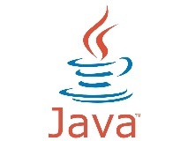
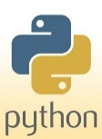
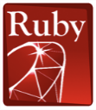

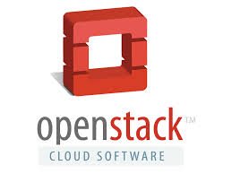
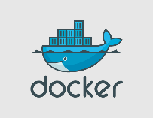
HP Helion开发者平台 支持原生应用的开发
您的应用程序+开放云= Code On
今天
未来
3
提供集成的应用服务，内置安全性，高可用和自动扩展的支持
应用服务
开发工具
数据库
中间件
虚拟机
操作系统
服务器
存储
网络
1
交付开发者服务
IaaS
PaaS
开发者
开发者
2
4
多种开发语言支持
自动化应用服务周期管理
IT运维
more ….
IT运维
5
开源平台保证可移植和灵活性
Cloud Foundry
Notes:
支持原生应用的开发
自动水平扩展
自动配置
自动恢复
有状态服务管理
缓存，数据库，文件系统
松耦合
消息队列
轻量级运行环境
DevOps
益处
加速原生态云应用程序开发
容易借鉴开发者经验
使用共同的开发和运营平台，节省成本
侧重于编码而非资源管理
移动私有或公有云应用程序，而无需改变代码
产品特点
基于领先的开源技术Cloud Foundry™、 Docker和OpenStack®云软件
支持Java、Python、Ruby、PHP、Node.js等流行语言和框架，利用MySQL、RabbitMQ、MemCache等流行开源技术
和OpenStack紧密集成，在安装上做了高度自动化和简化。能够非常快速、简单的上线、提高运维效率
控制界面和OpenStack的Horizon portal融合为一体，使用统一的控制界面对整个云平台进行管控。目前Cloud Foundry还没有提供图形控制界面
使用更高效的容器技术Docker，替换原生的warden容器。具备更好的资源使用效率，更适应云环境下快速弹性伸缩特性，同时Docker拥有更好的开源生态系统
比原生的Cloud Foundry提供更多的runtime语言支持 (PHP, Python, Perl, Heroku Buildpack support)
通过HP在OpenStack中主导的Trove项目，提供额外的高可用的数据库服务，为平台本身和应用程序提供高可用数据访问、存储备份、数据恢复机制
提供高可用的消息队列服务（Marconi）
集成HP 的列式数据库服务 Vertica，服务于高效的大数据分析
除了完全支持原生Cloud Foundry的MySQL, RabbitMQ, Redis等服务，额外提供基于自定义策略的、针对应用的弹性扩容服务；提供持久化的文件系统服务（Persistent file system Service）
提供运行应用的监控，包括图形化的dashboard，统一的日志收集展示工具
提供大量的示例程序，帮助开发人员快速搭建应用原型

Slide 24
惠普Helion开发者平台架构
Helion Dev Experience
Helion Development Platform
Application Lifecycle Service – Cloud Foundry
Dev Portal
Unmanaged App Services
Java
Python
Ruby
Node.js
PHP
MySQL
Redis
Filesystem
Postgres
MongoDB
Rabbitmq
Managed Application Services
IDE Plugins
Database
Messaging (Beta)
Marketplace (Beta)
MySQL
Vertica
CI/CD Tools
Helion OpenStack
Foundation Services
Network Services
Language Bindings
Keystone
Horizon
Ceilometer, Monitoring
DNS
LB
VPN
Infrastructure Services
CLI’s
Nova
Neutron
Cinder
Swift
Glance
TripleO, Heat

Slide 25
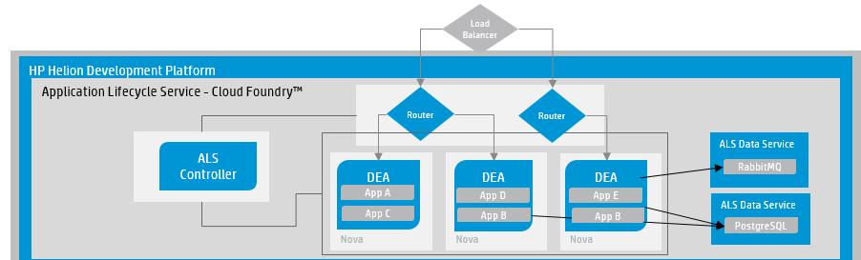
应用生命周期管理
基于CloudFoundry和Openstack
应用生命周期管理
基于Cloud Foundry™ 2.0的多语言平台，和HP Helion Openstack无缝集成
支持Java, Ruby, PHP, Python, Node.js, Perl
提供以下服务：MySQL, PostgreSQL, RabbitMQ, Redis, Memcache
使用Docker来按需创建和销毁Linux容器
Notes:
应用程序生命周期服务
惠普Helion公司开发平台应用程序生命周期服务被部署为多节点集群。节点分配特定的角色，包括：ALS控制器，DEA，路由器，或任何包含非托管的数据和信息服务，如MySQL和RabbitMQ的或memcache
ALS控制器：负责指导系统的所有元件。附加的监控跟踪DEA可用性。所有虚拟机ALS与ALS控制器通过NATS-一个轻量级的发布 - 订阅和分发排队的消息系统进行通信。在集群配置中，所有虚拟机都通过NATS连接到ALS控制器。
DEAS：该系统的工作节点。每个主机内独立部署基于容器的多个应用程序。应用服务器节点实例是从ALS控制器拉和一个预分配容器内发射。如果DEA不再响应，ALS控制器重新部署应用程序分配到“健康”DEA。
路由器：应用程序的URL映射到在DEAS运行的应用程序实例。路由器组件可以扩展以实现高可用性和故障转移（像其他ALS组件）。它还支持创新性的新标准，如WebSocket的和SPDY的支持，所以你的开发团队可以没有任何限制的构建现代应用程序。路由器的Habor功能甚至还提供端口隧道作为服务（外部TCP，UDP和双TCP / UDP端口可以直接转发到一个应用，甚至多个实例的应用（仅TCP））。最后，路由器还支持多个SSL证书。
ALS数据服务：非托管的数据库，消息传递，文件系统，以及其他服务可以通过ALS控制器进行自动配置。 ALS数据服务的连接信息通过配置被绑定到应用上，这个配置是暴露给应用容器本身的。另外，应用程序可以使用HP Helion开发平台应用服务以及其他外部服务。

Slide 26
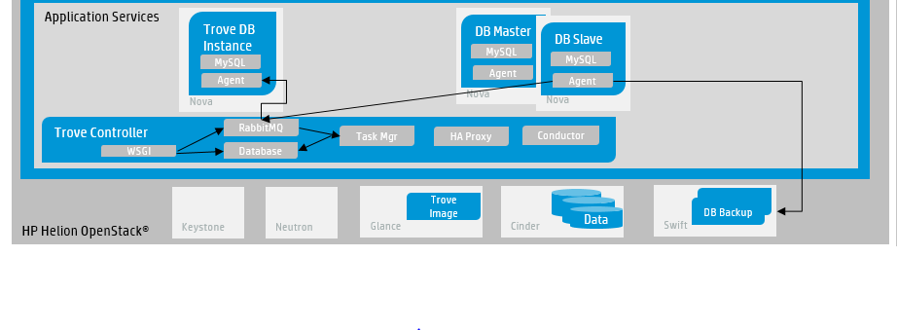
管理应用服务：Trove
数据库服务
提供数据库生命周期管理，以及自动化的常用管理任务，包括备份，恢复和扩展；
支持MySQL 5.5，实现是基于Openstack中集成的数据库即服务的Trove项目；
和应用生命周期管理服务无缝集成。
Notes:
Taking a closer look at a specific application service: lets look at Database as a Service:
The HP Helion Development Platform provides a direct implementation of OpenStack Trove, the integrated database as a service project within OpenStack. The Database Service provides lifecycle management of databases and automates common administration tasks including backup, restore, and scaling (via replication). This functionality is provided by the Trove control plane and embedded agents that reside on the same VMs as the database instances.
Trove provides scalable and reliable cloud database provisioning functionality for both relational and non-relational databases. Our initial offering of Trove includes MySQL, and we are going to bring other databases, e.g. MariaDB, Cassandra, Redis into Trove to provide the same convenient lifecycle management for those widely adopted relational and non relational databases as we have with MySQL.
We often get the question about HA. We provide the mechanisms for HA but HA is really database and application dependent. When you back a database up depends on your needs. How you back it up is what we automate.
What is key here is the integration of the Application Service layer into the Application Lifecycle Service (PaaS) layer. Because the database is managed by Trove, the developer can access it through Cloud Foundry. Which means that the developer is shielded from infrastructure management (and can spend more time writing features), and the IT Admin has delegated application management to the PaaS (and has more cycles to manage more application services)

Slide 27
演示

Slide 28
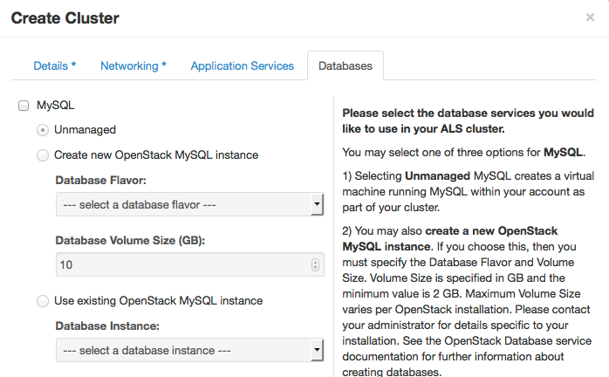
管理员视图
Cloud Foundry cluster creation wizard from OpenStack’s Horizon UI
Simplified Cloud Foundry cluster orchestration
Automatic binding to the Database Service which provides increased availability and recoverability
!New Visibility into logging and overall system status – including quota usage by organizations, available system patches, etc.
!New Enhanced user management

Slide 29
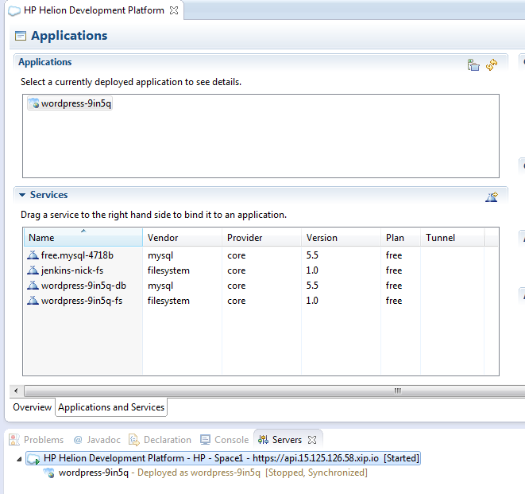
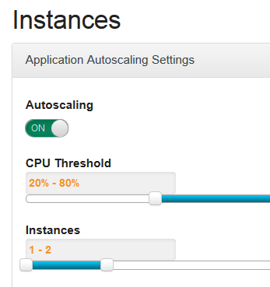
开发者视图
Developer builds code normally
Pushes to cluster via CLI or IDE plugin
Application settings such as instance count, auto-scaling available
Start, stop, pause, or delete applications
Automatically scales & leverages highly-available services
!New Developer can quickly revert apps to previous versions
Develop

Slide 30

谢谢
刘艳凯， yankai.liu@hp.com
中国惠普 云计算
云计算首席技术专家
2015年4月
登录hp.com/helion以了解关于HP Helion的更多信息

Slide 31
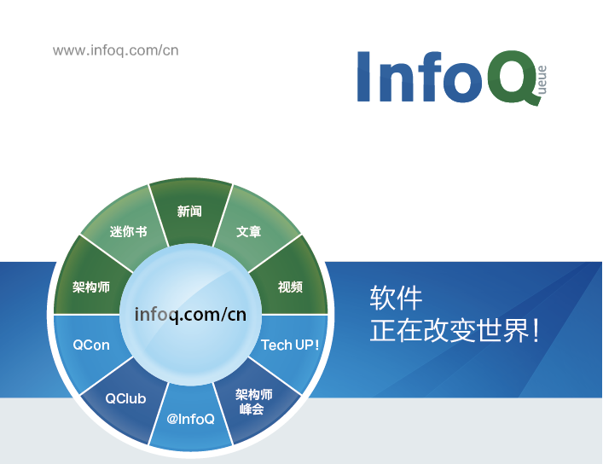


@InfoQ
infoqchina

